Slide 1

CHÀO MỪNG CẢ LỚP ĐẾN VỚI BÀI HỌC MỚI!

Slide 2



L
L
KHỞI ĐỘNG
Theo em, lừa đảo trên không gian mạng dễ gặp hay hiếm thấy? Dễ tránh hay khó tránh? Vì sao?

Slide 3

L
L
Chủ đề D: Đạo đức, pháp luật và văn hóa trong môi trường số
Ứng xử văn hóa và an toàn trên mạng
Phòng tránh lừa đảo và ứng xử văn hóa trên mạng

Slide 4



L
L
I. LỪA ĐẢO QUA MẠNG
NỘI DUNG BÀI HỌC
II. VĂN HÓA ỨNG XỬ TRÊN MẠNG

Slide 5

I. LỪA ĐẢO QUA MẠNG

Slide 6



1. Một số dạng lừa đảo
Hoạt động nhóm, hoàn thành Hoạt động 1 SGK trang 42:
Em hãy sử dụng máy tìm kiếm để tìm cụm từ “dạng lừa đảo phổ biến trên mạng” và trả lời các câu hỏi sau:
Số kết quả trả về là nhiều hay ít?
Có thể tính được có bao nhiêu dạng lừa đảo hay không?

Slide 7






Số kết quả trả về khi tìm kiếm cụm từ “dạng lừa đảo phổ biến trên mạng” là nhiều.

Slide 8


Lừa đảo trúng thưởng, tặng quà để lấy tiền phí vận chuyển
01
Lừa đảo chiếm tiền đặt cọc hoặc bán hàng giả
02
Một số dạng lừa đảo qua mạng
03
Lừa đảo để lấy cắp thông tin cá nhân

Slide 9

LƯU Ý
Cảnh giác đề phòng lừa đảo trên mạng:
Thận trọng với email, tin nhắn khác thường.
Không vội vã, cần kiểm tra để tránh trang web giả mạo trước khi nhập thông tin cá nhân hay chuyển tiền.

Slide 10
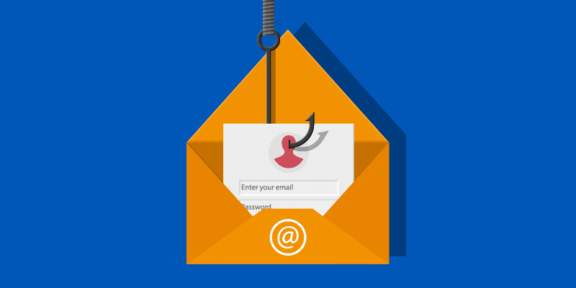

2. Dấu hiệu lừa đảo và lời khuyên phòng ngừa
Phishing: là việc lừa đảo để lấy cắp thông tin cá nhân bằng các trang web giả gọi.

Slide 11



Tìm hiểu mục 1b SGK trang 43 và thực hiện nhiệm vụ: Nêu các dấu hiệu lừa đảo và cách để phòng để tự bảo vệ, tránh bị lừa.

Slide 12

Email, trang web có lỗi chính tả, lỗi hành văn thì đó có thể là lừa đảo.
Lời khuyên: Chú ý nhận biết những cách viết sai chính tả trong tên miền.
Ví dụ: thay chữ “o” bằng số 0, “m” bằng “r” và “n”.

Slide 13

Trỏ chuột vào một liên kết nhưng không nháy chuột sẽ nhìn thấy địa chỉ thực sự mà liên kết sẽ mở ra. Nếu nó không khớp với địa chỉ hiển thị mời nháy chuột thì đó là dấu hiệu lừa đảo.
Lời khuyên: Truy cập địa chỉ trang web in trên các tài liệu chính thức.

Slide 14

Cảnh giác với email tin nhắn người lạ, với cách xưng hô chung chung hoặc đột xuất bất ngờ từ người quen cũ ít liên hệ.
Lời khuyên: Gọi điện thoại trực tiếp.

Slide 15


3. Nguyên tắc để hạn chế thiệt hại
Theo dõi 1c SGK trang 44, thảo luận nhóm để thực hiện nhiệm vụ sau:
Nêu việc cần làm ngay nếu:
Những tài khoản giao tiếp qua mạng bị ảnh hưởng.
Tài khoản bị ảnh hưởng có liên quan đến nhà trường hay một cơ quan, tổ chức.
Lỡ chia sẻ thông tin về thẻ tín dụng, tài khoản cá nhân.
Đã bị thiệt hại.

Slide 16

Nguy cơ | Nguyên tắc hạn chế thiệt hại
Những tài khoản giao tiếp qua mạng bị ảnh hưởng. | Lập tức thay đổi mật khẩu cho những tài khoản giao tiếp qua mạng bị ảnh hưởng. Thiết lập xác minh hai bước cho những tài khoản quan trọng.
Tài khoản bị ảnh hưởng có liên quan đến nhà trường hay một cơ quan, tổ chức. | Thông báo ngay cho người có trách nhiệm nếu tài khoản bị ảnh hưởng có liên quan đến nhà trường hay cơ quan, tổ chức.
Lỡ chia sẻ thông tin về thẻ tín dụng, tài khoản cá nhân. | Báo ngay cho ngân hàng nếu lỡ chia sẻ thông tin về thẻ tín dụng, tài khoản cá nhân
Đã bị thiệt hại. | Báo ngay cho cơ quan chức năng nếu đã bị thiệt hại.

Slide 17
II. VĂN HÓA ỨNG XỬ TRÊN MẠNG

Slide 18



Hoạt động 2: Thảo luận nhóm
Trả lời Hoạt động 2 SGK trang 44:
Theo em, cụm từ “anh hùng bàn phím” có hàm ý gì? Em hãy nêu vài ví dụ cụ thể về “anh hùng bàn phím”.
Nếu em là người có nhiều fan hâm mộ trên mạng xã hội, em nên làm gì và tránh những gì?

Slide 19

Khái niệm “Anh hùng bàn phím”:
Là cụm từ chỉ những người dùng mạng đưa ra các ý kiến, thái độ hay nhận xét mãnh liệt trên mạng,
Thoải mái đưa ý kiến của mình mà không quan tâm đúng sai, không đi cùng với hành động của bản thân.

Slide 20

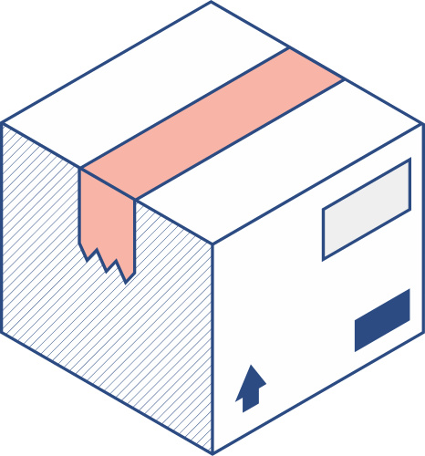


Nếu là người có nhiều fan hâm mộ trên mạng xã hội
Nên làm
Không nên làm
Tuyên truyền và tham gia hướng dẫn sử dụng mạng xã hội an toàn, có văn hóa.
Chia sẻ thông tin chính thống, tích cực.
Quảng bá hình ảnh tốt đẹp con người Việt Nam.
Đăng tải nội dung vi phạm pháp luật.
Sử dụng từ ngữ gây thù hận kích động, ngôn ngữ phản cảm.
Tung tin sai sự thật hoặc xúc phạm cá nhân, tổ chức.

Slide 21
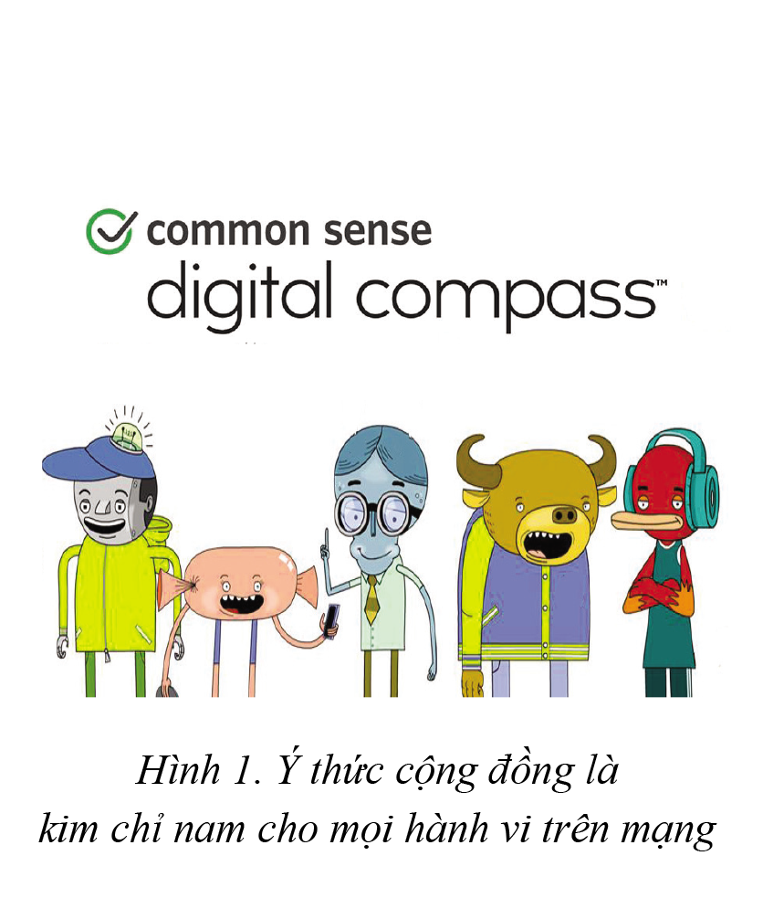

1. Quy tắc nền tảng: Thế giới ảo, cuộc sống thực
Quan sát Hình 1 SGK trang 44, tìm hiểu thông tin mục 2a và cho biết: Tại sao một số người hành xử trên mạng theo cách khác hẳn so với khi đối mặt trực tiếp?

Slide 22

Trên không gian mạng, các tiêu chuẩn về hành xử có đạo đức, có văn hóa, tuân thủ pháp luật cũng như trong cuộc sống thực.

Slide 23


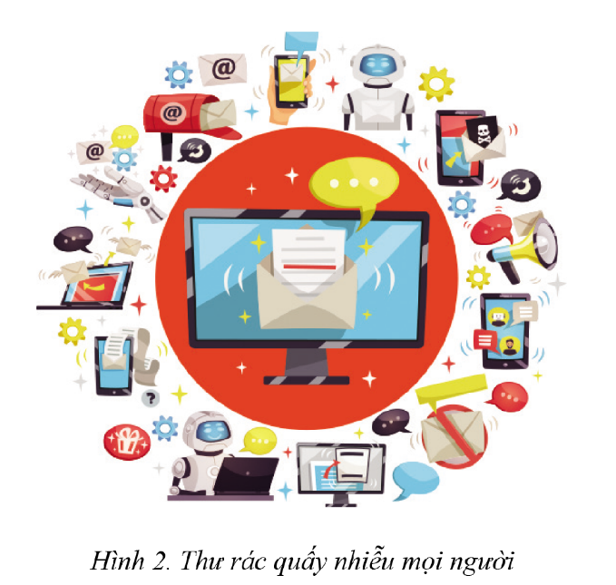



2. Một số nguyên tắc ứng xử trên mạng
Tìm hiểu thông tin mục 2b SGK trang 45, quan sát Hình 2, em hãy trình bày một số nguyên tắc ứng xử trên mạng.

Slide 24







Một số nguyên tắc về ứng xử trên mạng
Rộng lượng với người khác, không gây chiến trên mạng
Đặt mình vào vị trí của người khác
Tôn trọng
“văn hóa nhóm”

Slide 25
Một số nguyên tắc về ứng xử trên mạng
Tôn trọng quyền riêng tư của người khác
Tôn trọng thời gian và công sức của người khác.
Không lợi dụng vị thế của mình để làm việc xấu

Slide 26
LUYỆN TẬP

Slide 27



Nhiệm vụ 1: Trả lời câu hỏi trắc nghiệm
Câu 1: Việc làm nào dưới đây không được khuyến khích khi tham gia môi trường số?
A. Tìm hiểu và tuân thủ các điều khoản hướng dẫn sử dụng của nhà cung cấp dịch vụ mạng xã hội trước khi đăng kí, tham gia mạng xã hội.
C. Mạng xã hội là môi trường ảo, do vậy không cần quá câu nệ về câu chữ
B. Chia sẻ thông tin từ mọi nguồn khác nhau
D. Cần được sự đồng ý khi chia sẻ hình ảnh và chuyện riêng tư của bạn bè.

Slide 28
Câu 2: Quan niệm nào dưới đây không đúng?
A. Cần nhanh chóng thông báo tới các cơ quan chức năng, nhà cung cấp dịch vụ khi tài khoản của tổ chức, cá nhân bị mất quyền kiểm soát, giả mạo.
C. Trong ứng xử trên mạng xã hội được phép làm mọi điều pháp luật không cấm
B. Mọi tin nhắn, hình ảnh và video đăng tải lên mạng đều có thể thu hồi
D. Không cho mượn, cho thuê giấy tờ cá nhân hoặc thẻ ngân hàng; không bán, cho mượn tài khoản; không nhận chuyển khoản hay nhận tiền cho người không quen,...

Slide 29
Câu 3: “Đừng mong đợi tất cả bài đăng, câu hỏi của bạn được phản hồi ngay” thể hiện nguyên tắc nào về ứng xử trên mạng?
A. Tôn trọng “văn hóa nhóm”
C. Rộng lượng với người khác, không gây chiến trên mạng
B. Tôn trọng thời gian và công sức của người khác
D. Đặt mình vào vị trí người khác

Slide 30
Câu 4: “Cần phản ứng lịch sự và tốt nhất là theo cách riêng hơn là to tiếng công khai” thể hiện nguyên tắc nào về ứng xử trên mạng?
A. Tôn trọng thời gian và công sức của người khác
C. Không lợi dụng vị thế của mình để làm việc xấu
B. Tôn trọng quyền riêng tư của người khác
D. Rộng lượng với người khác, không gây chiến trên mạng

Slide 31
Câu 5: “Không chuyển tiếp email, tin nhắn riêng tư mà mình được chia sẻ cho người tiếp theo nếu không chắc đó là việc nên làm” thể hiện nguyên tắc nào về ứng xử trên mạng?
A. Không lợi dụng vị thế của mình để làm việc xấu
C. Tôn trọng “văn hóa nhóm”
B. Tôn trọng quyền riêng tư của người khác
D. Tôn trọng thời gian và công sức của người khác

Slide 32

Nhiệm vụ 2: Thảo luận nhóm đôi, hoàn thành các bài tập sau
Câu 1 (SGK tr46): Em hãy cho biết những dấu hiệu để phát hiện lừa đảo qua mạng.
Câu 2 (SGK tr46): Em hãy cho biết quy tắc nền tảng về văn hóa, đạo đức trên mạng.

Slide 33

1. Dấu hiệu phát hiện lừa đảo qua mạng
Trỏ chuột vào một liên kết nhưng không nháy chuột nhìn thấy địa chỉ thực sự mà liên kết sẽ mở ra không khớp với địa chỉ hiển thị mời nháy chuột.
Email, tin nhắn người lạ, với cách xưng hô chung chung hoặc đột xuất bất ngờ từ người quen cũ ít liên hệ.
Email, trang web có lỗi chính tả, lỗi hành văn như thay chữ “o” bằng số “0”, thay “m” bằng “r” và “n”,...

Slide 34



2. Quy tắc nền tảng về văn hóa, đạo đức trên mạng
Đặt mình vào vị trí người khác.
Rộng lượng với người khác, không gây chiến trên mạng.
Tôn trọng “văn hóa nhóm”.
Tôn trọng thời gian và công sức của người khác.
Tôn trọng quyền riêng tư của người khác.
Không lợi dụng vị thế của mình để làm việc xấu.

Slide 35
VẬN DỤNG

Slide 36

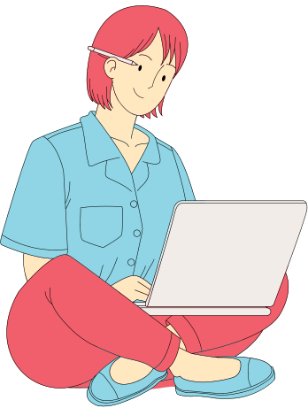
Dựa vào kiến thức đã học, các em hoàn thành Vận dụng 1, 2 SGK trang 46:
Câu 1: Cần làm gì trước khi nháy vào một liên kết trong email từ người gửi chưa chắc chắn đáng tin?
Câu 2: Quy tắc ứng xử văn minh và có đạo đức trên mạng có gì khác với trong cuộc sống thực?

Slide 37
Câu 1:
Khi nghi ngờ email, tin nhắn là lừa đảo, đừng mở bất kì liên kết hoặc tệp dính kèm nào mà hãy kiểm tra địa chỉ đích thực sự để phát hiện liên kết lừa đảo.
Trỏ chuột vào liên kết nhưng không nháy chuột sẽ nhìn thấy địa chỉ đích thực sự mà liên kết sẽ mở ra. Nếu nó không khớp với địa chỉ hiển thị mời nháy chuột thì đó là dấu hiệu lừa đảo.

Slide 38
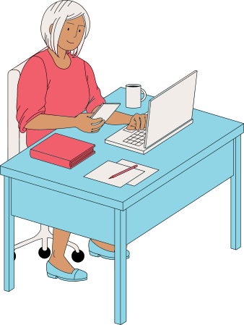
Câu 2:
Quy tắc ứng văn minh và có đạo đức trên mạng cũng như trong cuộc sống thực.

Slide 39

HƯỚNG DẪN VỀ NHÀ
Hoàn thành phần
Câu hỏi và bài tập tự kiểm tra SGK trang 46.
Đọc và tìm hiểu trước Chủ đề F – Bài 1: Bài toán quản lí và cơ sở dữ liệu
Ôn tập kiến thức đã học

Slide 40





XIN CHÀO TẠM BIỆT, VÀ HẸN GẶP LẠI!

